Slide 1

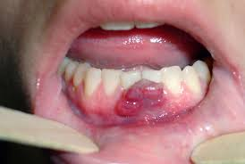
PROCESSOS PROLIFERATIVO NÃO NEOPLÁSICOS
Universidade Federal de Pernambuco
Centro de Ciências da SaúdE
Disciplina: TI na Educação em Saúde
Curso de capacitação
Professor: Evandro Valentim

